Slide 1


INSTITUTO POLITÉCNICO NACIONAL
Escuela Superior de Cómputo
Unidad de aprendizaje:
Reconocimiento de patrones.
Unidad III
Redes bayesianas.
Presentan:
Camacho Reyes Brandon Israel.
Espinosa Flores Isam David.
González López Emiliano.
Jiménez Aguilar Tafnes Lorena.
Rodríguez Romo Luis Daniel.

Slide 2
1.2 Redes bayesianas
El funcionamiento de las redes Bayesianas se basan en la inferencia, esto es el razonamiento probabilístico o propagación de probabilidades. Consiste en propagar los efectos de la evidencia a través de la red para conocer la probabilidad a posterior de las variables.

Slide 3
1.2 Redes bayesianas (continúa…)
El funcionamiento de las redes Bayesianas se basa en la inferencia, esto es el razonamiento probabilístico o propagación de probabilidades. Consiste en propagar los efectos de la evidencia a través de la red para conocer la probabilidad a posterior de las variables. Existen diferentes algoritmos para calcular las probabilidades a posterior, estos dependen del tipo de grafo y de si obtienen la probabilidad de una variable a la vez o de todas. Los principales son:
Una variable, cualquier estructura: Algoritmo de eliminación
Cualquier variable, estructuras sencillamente conectadas: Algoritmo de propagación de Perl
Cualquier variable, cualquier estructura: Agrupamiento, simulación estocástica, condicionamiento.

Slide 4
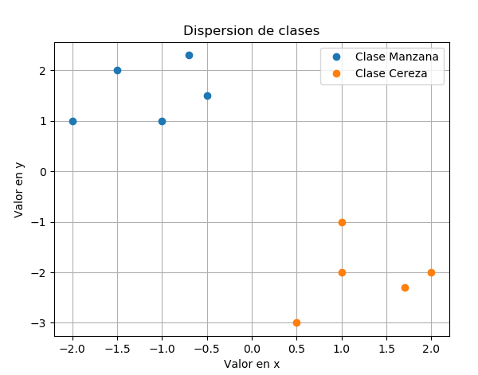
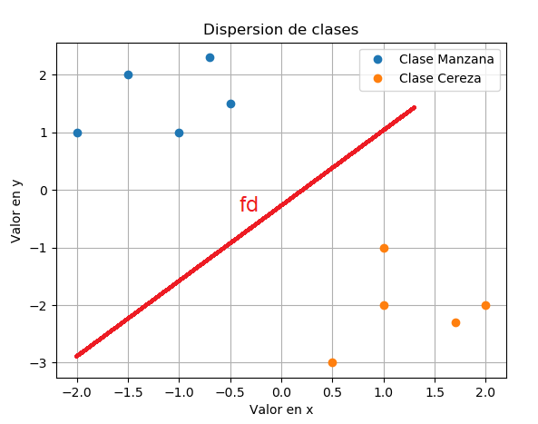
1.3 Aprendizaje de clasificadores bayesianos
¿Cómo aprenden?
Ventajas
De manera general, tenemos un conjunto de patrones asignados a dos o más clases.
Generalmente, son fáciles de construir y de entender.
Las inducciones son muy rápidas, requiriendo un sólo paso para hacerlo.
Es muy robusto considerando atributos irrelevantes
Toma evidencia de muchos atributos para realizar la predicción final
Diagrama de dispersión de clases.Elaboración Propia.
¿Cómo clasifican?
Por medio de una función discriminante, la cual mapea un patrón a una o más clases predefinidas.
Función discriminante.Elaboración Propia.

Slide 5
1.3.1 Clasificador bayesiano simple (NBC)
Desventaja
Aunque este clasificador tiene una alta precisión en clasificación, en muchos problemas, su rendimiento decrece debido a que los atributos no son condicionalmente independientes.
¿Cómo funciona?
El clasificador bayesiano simple obtiene la probabilidad posterior de cada clase, Ci, usando la regla de bayes,
¿Por qué se le conoce como Bayesiano Ingenuo?
Asume que los atributos son independientes entre sí dada la clase.

Slide 6
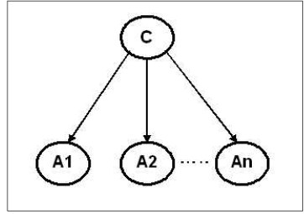
Ecuación
Gráficamente, un NBC se puede representar como una red bayesiana en forma de estrella, con un nodo de la raíz, C, que corresponde a la variable de la clase, conectada a los atributos, A1,A2,...,An.
Figura 1.6. Clasificador Bayesiano Simple. Recuperado de [1]

Slide 7
1.3.2 Extensiones al clasificador bayesiano
Cuando se tienen atributos dependientes, una forma de considerarla es extendiendo la estructura del NBC agregando arcos entre dichos atributos. Para ello, existen dos alternativas básicas:
TAN: Clasificador bayesiano simple aumentado con un árbol.
BAN: Clasificador bayesiano simple aumentado con una red.
No hay claramente uno mejor que el otro, en algunos casos el NBC da una mejor precisión. La desventaja es que aumenta la complejidad y tiempo, tanto para aprender el modelo como para clasificación.

Slide 8
1.4 Aprendizaje de redes bayesianas
El aprendizaje, en general, de redes bayesianas consiste en inducir un modelo, estructura y parámetros asociados, a partir de datos. Este puede dividirse en dos partes:
Aprendizaje estructural. Obtener la estructura o topología de la red. Este consiste en encontrar las relaciones de dependencia entre las variables, de forma que se pueda determinar la topología de la red bayesiana..
Aprendizaje paramétrico. Dada la estructura, obtener las probabilidades asociadas.

Slide 9
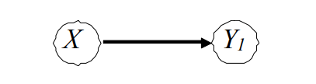
El ejemplo más básico de Red Bayesiana
Supongamos que en este ejemplo x representa el COVID-19 e Y representa una “prueba rápida”.
Como X es una variable binaria la denotaremos como +X cuando sea un caso confirmado positivo y -X cuando sea un caso confirmado negativo.
En otras palabras, padece Covid 19 o no padece.
De la misma manera +Y significa test positivo y -Y significa test negativo.
La red bayesiana no trivial más simple que podemos tener consta de 2 variables. En este caso las llamaremos X e Y1.

Slide 10
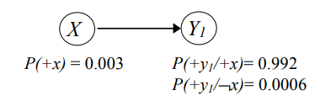
En este caso la información cuantitativa viene dada por:
La probabilidad a priori de los nodos que no tienen padres.
La probabilidad condicionada de los nodos con padres.
Por lo tanto, en este ejemplo, se deben conocer P(X) y P(Y1|X).
De ese modo esta es nuestra red bayesiana completa.

Slide 11
¿Pero qué significan los números?
P(+x) = 0.003 indica que, a priori, un 0.3% de la población padece el paludismo. En medicina, esto se conoce como prevalencia de la enfermedad.
P(+y1/+x) = 0.992 indica que cuando hay paludismo, el test de la gota gruesa da positivo en el 99.2% de los casos.
P(+y1/¬x) = 0.0006 indica que, cuando no hay paludismo, el test de la gota gruesa da positivo en el 0.06% de los casos, y negativo en el 99.94%.A esta segunda probabilidad se la llama especificidad del test.

Slide 12
Haciendo los cálculos
Probabilidad a priori de Y
P(+y1) = P(+y1 | +x) P(+x) + P(+y1 | ¬x) P(¬x) = 0.00357
P(¬y1) = P(¬y1 | +x) P(+x) + P(¬y1 | ¬x) P(¬x) = 0.99643
Sabiendo toda la información, podemos proceder a calcular Y1.

Slide 13
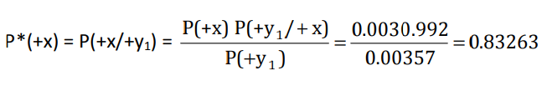
Cálculo final de las probabilidades.
Toda esta información es si las pruebas tuvieran una confiabilidad absoluta, es decir que el 100% de las veces den un resultado acertado, pero como en el mundo real las cosas no funcionan así, tenemos que contemplar que hay falsos positivos y falsos negativos.
Entonces buscamos P*(+x) = P(+x/+y1). Para calcularla, podemos aplicar el teorema de Bayes:

Slide 14

La probabilidad anterior denota que de acuerdo con la prueba hay un 83.2% de que el paciente si tenga COVID-19, de igual manera calculamos la probabilidad de que no esté infectado, puesto que no da positivo la prueba.

Slide 15
Clasificación de las Redes Bayesianas
Dinámicas
(Dagum, Galper y Horvitz 1992)
Tiempo continuo
(Nodelman, Shelton y Koller 2002)
Redes Bayesianas
Nodos Temporales
(Arroyo-Figueroa y Sucar 1999)
Eventos
Eventos Discretos
(Galán y Díez 2002)

Slide 16
1.5 Redes bayesianas dinámicas (RBD)
Dichas redes se modifican a los largo del tiempo. De esta manera tenemos una red bayesiana que recibe información a cada instante anterior, además de las variables observables.
Representan procesos dinámicos.
Consisten en una representación de los estados del proceso en un tiempo (red base) y las relaciones temporales entre dichos procesos (red de transición).
Se pueden ver como una generalización de las cadenas (ocultas) de Markov.
En resumen, las RBD (redes bayesianas dinámicas) representan el estado de las variables en un cierto momento del tiempo.

Slide 17
1.5 Redes bayesianas dinámicas (RBD)
Para las redes bayesianas dinámicas generalmente se hacen siguientes suposiciones:
Proceso markoviano. El estado actual sólo depende del estado anterior (sólo hay arcos entre tiempos consecutivos).
Proceso estacionario en el tiempo. Las probabilidades condicionales en el modelo no cambian con el tiempo.
La inferencia es en principio la misma que para una red bayesiana, por lo que se aplican los mismo métodos.

Slide 18
1.5.1 Representación gráfica.
Red base
Red de transición
X
Xt
Xt+1
S
St
St+1
E
Et
Et+1
T
T
T + 1

Slide 19
1.5.2 Aprendizaje de redes bayesianas dinámicas.
Dado que una red bayesiana dinámica tiene como base dos componentes, la estructura base y la red de transición. El aprendizaje de esta red se puede dividir en:
Aprender la estructura base (estática).
Aprender la estructura de transición.
Cada parte implica a su vez implica el aprendizaje de la estructura y de los parámetros. Dada la estructura base, se aprende la red de transición. Se puede realizar usando ambos enfoques, tanto el basado en medidas de ajuste y búsqueda como el de medidas locales.

Slide 20
Ejemplo red bayesiana dinámica.
St
St+1
St+2
St+3
E
E
E
E
T
T+1
T+2
T+3
PARÁMETROS
Probabilidades iniciales: P(St).
Probabilidades de transición: P(St+1 | St).
Probabilidades de observación: P(E | St).

Slide 21




1.6 Aplicaciones
Motores de búsqueda.
Hipótesis científicas.
Bolsa de valores.
Pronósticos del clima.
Empresas como:
Netflix.
Amazon.
Linkedin.
Google.

Slide 22
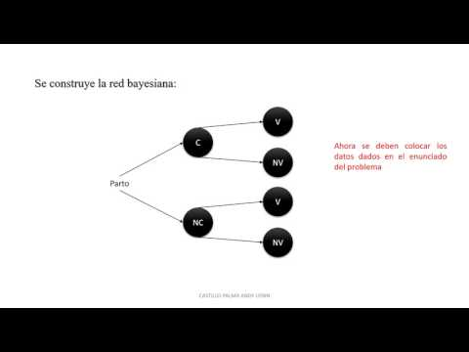
Ejemplo de una red bayesiana simple.

Slide 23
Referencias
[1] L.E. Sucar, Redes Bayesianas. Puebla, México. INAOE. Recuperado de:https://ccc.inaoep.mx/~esucar/Clases-mgp/caprb.pdf
[2] H. Aviles-Arriaga, L.E. Sucar, “Dynamical Bayesian Networks for Visual Recognition of Dynamic Gestures'', Journal of Intelligent and Fuzzy Systems, Vol. 12, 243--250, 2002

